Slide 1
Le damos la bienvenida a PowerPoint
5 sugerencias para trabajar de un modo más sencillo

Slide 9
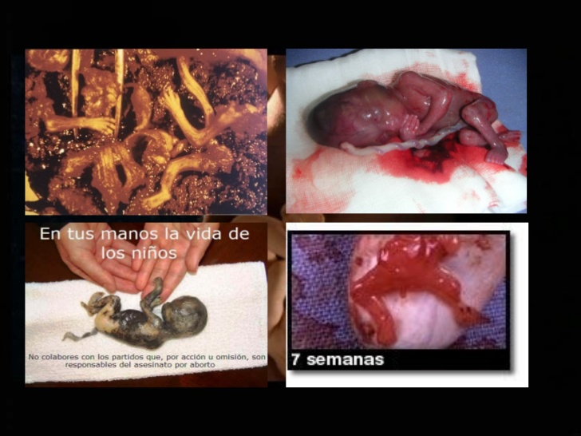

Slide 13
Opina sobre este testimonio. Fernanda, 17 años, mujer: “No tenía mucha información sobre métodos anticonceptivos, nunca pensé en usarlos... Ni se me cruzó por la mente que pudiera embarazarme. Pero, al mes, no me llegó la regla y descubrí por un test que estaba embarazada. No sabía qué hacer. Me quedé paralizada... Yo lo culpaba a él por no haberse cuidado y dejarme embarazada, y él a mí por no haberlo prevenido”.

Slide 14
Opina sobre este testimonio. Sergio, 20 años, hombre: “Teníamos 15 años. Yo le pedía a ella que fuera al ginecólogo para que tomara pastillas anticonceptivas, pero ella no quería… creía que engordaría si las usaba. Finalmente tuvimos relaciones sin protección y ella quedó embarazada. Yo pude terminar el colegio, pero ella aún no lo hace y como pareja terminamos al nacer nuestro hijo”.

Slide 15
Responde las preguntas de reflexión: 1.-¿Qué pensarías y sentirías si supieras que estás esperando un hijo o hija a esta edad? 2.-¿Los casos expuestos podrían haberse evitado?, ¿cómo?, ¿por qué? 3.- ¿De quién es la responsabilidad de lo sucedido: del hombre, de la mujer o de ambos? 4.-¿Crees importante haber participado en esta conversación? Fundamenta.

Slide 16
GRACIAS POR LA ATENCIÓN EN LA PRÓXIMA PREPÁRATE… HABLAREMOS DE MÉTODOS ANTICONCEPTIVOS

